Slide 1
אלגוריתמים 1
נושא 1 בעיית החנייה
אליזבט איצקוביץ, elizabeti@ariel.ac.il
מחלקה למדעי המחשב
אוניברסיטת אריאל בשומרון

Slide 2
מבנה הקורס
שעור ראשון שעה ורבע 12:00 – 13:15
הפסקה חצי שעה ושעור שני 13:45 – 12:00
הפסקה חצי שעה ושעור שלישי 13:45 – 14:45
אין מטלות להגשה, יש שעורי בית.
מבחן סופי, ציון מעבר .60
ציון סופי : מבחן 100%

Slide 3
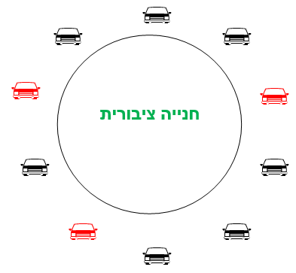
אלגוריתמים 1 – בעיית החנייה
בעיית החניה : חישוב של מספר מכוניות בחנייה מעגלית.
תיאור הביעה: על החוקר לספור כמה מכוניות יש בחניה מעגלית.
א) אורך המעגל אינו ידוע לחוקר.
ב) החנייה גדולה והחוקר רואה רק את המכונית
שנמצאת לידו ואת המכונית הבאה.
ג) לחוקר ניתן לסמן את המכונית בסימן כלשהו,
אך הסמן יכול כבר להופיע על מספר מכוניות אחרות.
ד) ניתן לחוקר למחוק את הסימן הקודם ולכתוב סימן חדש.

Slide 4
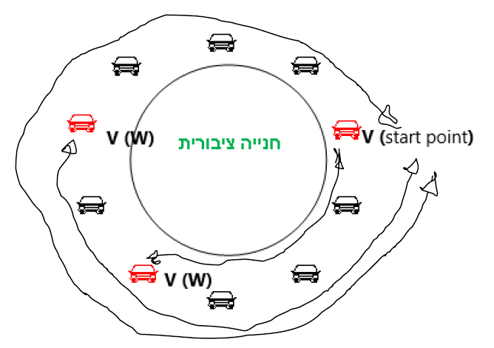
אלגוריתמים 1 – בעיית החנייה
בעיית החניה : חישוב של מספר מכוניות בחנייה מעגלית.
אלגוריתם ראשון לפתרון הבעיה:
מכונית ראשונה מסמנים ב-V.
הולכים לפי המעגל עד שנמצא את הסימן
V וסופרים את מספר מכוניות שעברנו.
הגענו לסימן V, מוחקים אותו וכותבים W במקומו.
חוזרים לאותו מספר צעדים אחורה.
אם רואים את - W סגרנו מעגל.
אם רואים את V, הולכים קדימה לאותו מספר
צעדים שחזרנו וחוזרים לשלב 2.
מבנה נתונים לפתרון הבעיה: רשימה מקושרת מעגלית דו-כיוונית.

Slide 5
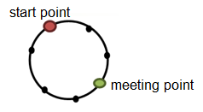
אלגוריתמים 1 – בעיית החנייה
בעיית חיפוש מעגל ברשימה מקושרת חד-כיוונית
אלגוריתם:
מפעילים שני רובוטים, מהיר (ארנב) ואיטי (צב) : המהירות של הארנב פי 2
גדולה ממהירות הצב.
שני הרובוטים מתחילים לזוז בו-זמנית מנקודה אדומה– נקודת ההתחלה,
נקודה ירוקה – נקודת מפגש של הרובוטים.
בהנחה שיש מעגל, נוכיח כי הארנב והצב נפגשים.

Slide 6
אלגוריתמים 1 – בעיית החנייה
בעיית חיפוש מעגל ברשימה מקושרתחד-כיוונית
הוכחה: נסמן:
n – מספר איברי המעגל, k – מרחק (מספר מכוניות ) מנקודת ההתחלה לנקודת המפגש של הרובוטים,
i - מספר מכוניות שעבר הצב, אזי 2*i - מספר מכוניות שעבר הארנב.
ניתן לכתוב כי:
i = np + k, 2i = nq + k, (0≤k<n)
כאשר p – מספר סיבובים ששלמים שעשה הצב, q - מספר סיבובים שלמים
שעשה הארנב. מכאן מקבלים כי
2np + 2k = nq + k או
k = n(q – 2p).
מכאן נובע ש- k היא כפולה של n, כלומר הצב והארנב נפגשים והמפגש יתקיים בנקודת ההתחלה.
מספר סיבובים מינימאלי שמקיים את המשוואה האחרונה: p=1, q=2 , ומקבלים 0k = .

Slide 7
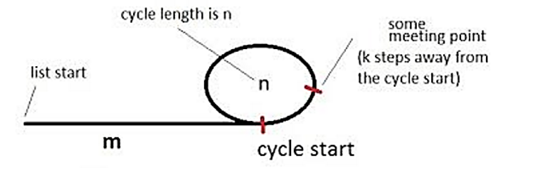
אלגוריתמים 1 – בעיית החנייה
בעיית חיפוש לולאה ברשימה מקושרת חד-כיוונית עם זרוע.
הוכחה: נסמן
n – מספר איברי מעגל k – מרחק (מספר מכוניות) מנקודת ההתחלה לנקודת המפגש של הרובוטים,
i - מספר מכוניות שעבר הצב, אזי 2*i - מספר מכוניות שעבר הארנב, m – אורך (מספר מכוניות) הזרוע.
ניתן לכתוב כי:
נוכיח כי גם במקרה הזה הארנב והצב נפגשים.

Slide 8
אלגוריתמים 1 – בעיית החנייה
בעיית חיפוש לולאה ברשימה מקושרת עם זרוע.
ניתן לכתוב כי:
i = m + np + k, 2i = m + nq + k
כאשר p – מספר סיבובים שלמים שעשה הצב, q מספר סיבובים שלמים שעשה הארנב.
מכאן מקבלים:
m + 2np + 2k = m + nq + k2
או m + k = n(q-2p)
בין m, n, k, p, q, שנים הראשונים (m, n)
הם המאפיינים של הרשימה הנתונה.
אם אנו יכולים להראות כי יש לפחות קבוצה אחת של ערכים עבור k, q, p
שמקיימת את המשוואה האחרונה, אז שני הרובוטים נפגשים. אחד מהפתרונות הוא
p = 0, q = m, k = mn – m

Slide 9
אלגוריתמים 1 – בעיית החנייה
בעיית חיפוש לולאה ברשימה מקושרת עם זרוע.
נתבונן במשוואה האחרונה: .k + m = n(q – 2p)
מספר k + m הוא כפולה של אורך המעגל n.
אז נקודת מפגש נמצאת במרחק n - m מתחילת המעגל.
(במקרה ש n<m ניקח m=m%n).
מציאת נקודת התחלה של המעגל.
א) לאחר ששני הרובוטים נפגשים, שמים את הרובוט השלישי, שהוא גם זז כמו צב,
בתחילת הרשימה והצב והארנב נשארים בנקודת המפגש..
ב) שניהם זבים מתחילים לזוז באותה מהירות.
ג) לשני הרובוטים האלה יש לעשות m צעדים עד נקודת התחלה של המעגל,
כלומר נקודת המפגש שלהם היא נקודת ההתחלה של המעגל.
מספר צעדים שהם עשו הוא אורך הזרוע - m. ולבסוף k=n-m – נקודת המפגש הראשונה של הצב והארנב.

Slide 10
אלגוריתמים 1 – בעיית החנייה
בעיית חיפוש לולאה ברשימה מקושרת עם זרוע.
עכשיו ניתן למצוא את אורך המעגל:
א) הצב השני נשאר בנקות ההתחלה של המעגל, והצב הראשון הולך עד שהוא ייפגש עם הצב השני –
מספר צעדים שהצב עשה הוא אורך המעגל.

Slide 11
אלגוריתמים 1 – בעיית החנייה
חיפוש איבר מקסימאלי במערך
נתון מערך a של n איברים. יש למצוא את הערך המקסימאלי: O(n)
      max = a[0]
      for i=1 to n-1
      if (a[i] > max) max = a[i]
      end-for
הוכחת נכונות של האלגוריתם.
טענה: האלגוריתם עובד נכון עבור n.
הוכחה באינדוקציה לפי מספר איברי המערך.
בסיס האינדוקציה: ,n=1 . max = a[0] הטענה נכונה.
הנחת האינדוקציה: הטענה נכונה עבור n כלשהו.
שלב ההוכחה: צריך להוכיח את הטענה עבור n+1.

Slide 12
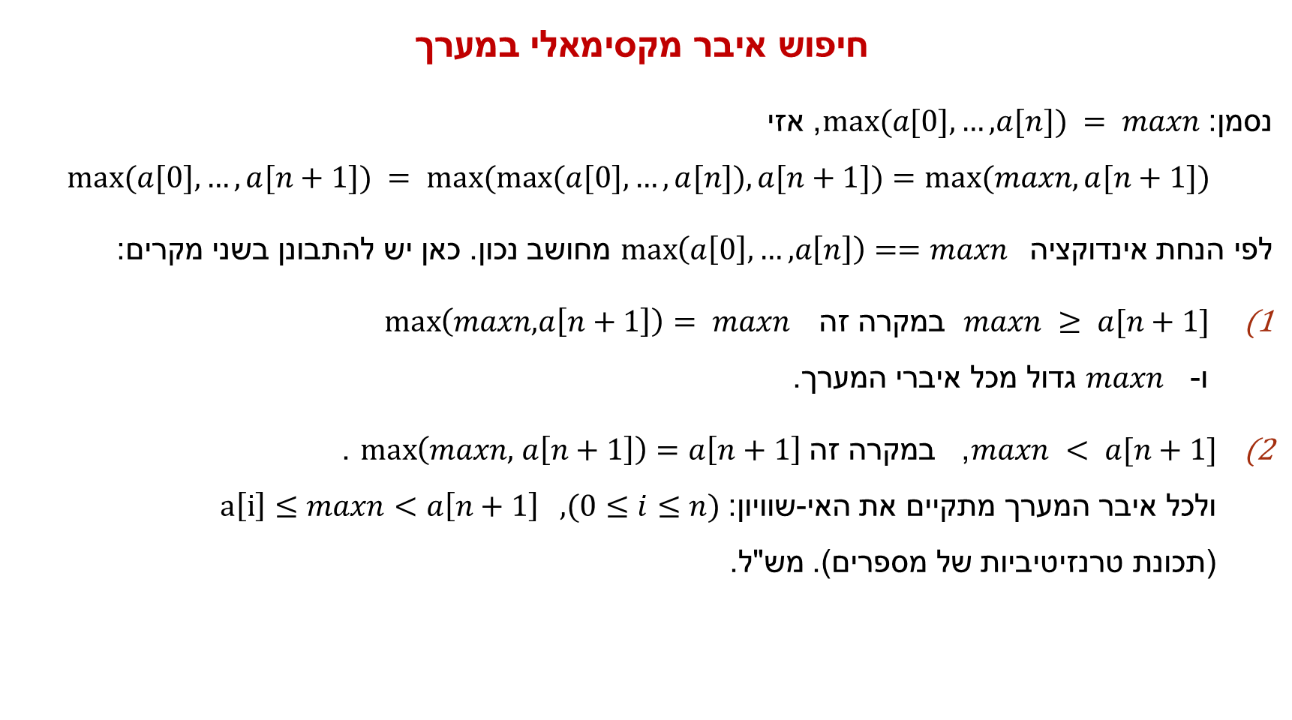
אלגוריתמים 1 – בעיית החנייה
חיפוש איבר מקסימאלי במערך
נסמן: $max⁡(a[0],…,a[n]) = maxn$, אזי
$$max⁡(a[0],…,a[n+1]) = max⁡(max⁡(a[0],…,a[n]), a[n+1])=max⁡(maxn, a[n+1])$$
לפי הנחת אינדוקציה $\max\left(a\left[0\right],…,a\left[n\right]\right)==maxn$ מחושב נכון. כאן יש להתבונן בשני מקרים:
$maxn ≥ a[n+1]$ במקרה זה $\max\left(maxn, a\left[n+1\right]\right)= maxn$
ו- $maxn$ גדול מכל איברי המערך.
$maxn < a[n+1]$, במקרה זה $\max\left(maxn, a\left[n+1\right]\right)=a\left[n+1\right]$.
ולכל איבר המערך מתקיים את האי-שוויון: $a\left[i\right]≤maxn<a\left[n+1\right] , (0≤i≤n)$
(תכונת טרנזיטיביות של מספרים). מש"ל.

Slide 13
אלגוריתמים 1 – בעיית החנייה
חיפוש איבר מקסימאלי ומינימאלי במערך. עלינו יש להקטין את מספר ההשוואות.
דרך 1:
max = a[0], comparisons = 0
for i=1 to n-1
comparisons++
if (a[i] > max) max = a[i]
end-for
min = a[0]
for i=1 to n-1
comparisons++
if (a[i] < min) min = a[i]
end-for
באלגוריתם זה מספר ההשוואות שווה n-1+n-1 = 2n-2.
סיבוכיות האלגוריתם O(n).

Slide 14
אלגוריתמים 1 – בעיית החנייה
חיפוש איבר מקסימאלי ומינימאלי במערך. עלינו יש להקטין את מספר ההשוואות.
דרך 2א
max = min = a[0]
for i=1 to n-1
comparisons++
if (a[i] > max) max = a[i]
else
comparisons++
if (a[i] < min) min = a[i]
end-if
end-for
באלגוריתם זה מספר ההשוואות שווה n-1+n-1 = 2n-2 במקרה הגרוע, כאשר המערך ממוין מגדול לקטן.
במקרה שהמערך ממוין מקטן לגדול מספר ההשוואות הוא n-1.
מסקנה : אלגוריתם א2 תלוי במבנה המערך. כדאי להשתמש בו כאשר ידוע שהמערך קרוב לממוין בסדר עולה – אז מספר ההשוואות הוא קרוב ל-n.
סיבוכיות האלגוריתם O(n).

Slide 15
אלגוריתמים 1 – בעיית החנייה
חיפוש איבר מקסימאלי ומינימאלי במערך. עלינו יש להקטין את מספר ההשוואות.
דרך 2ב
max = min = a[0]
for i=1 to n-1
comparisons++
if (a[i] < min) min= a[i]
else
comparisons++
if (a[i] > max) max= a[i]
end-if
end-for
באלגוריתם זה מספר ההשוואות שווה n-1+n-1 = 2n-2 במקרה הגרוע, כאשר המערך ממוין מקטן לגדול.
במקרה שהמערך ממוין מגדול לקטן, מספר ההשוואות הוא n-1.
מסקנה : אלגוריתם 2ב תלוי במבנה המערך. כדאי להשתמש בו כאשר ידוע שהמערך קרוב לממוין בסדר עולה – אז מספר ההשוואות הוא קרוב ל-n.
הסיבוכיות האלגוריתם O(n).

Slide 16
אלגוריתמים 1 – בעיית החנייה
חיפוש איבר מקסימאלי ומינימאלי במערך. עלינו יש להקטין את מספר ההשוואות.
דרך 3
comparisons=1, min = a[0], max = a[1], n=arr.length
if (a[0]>a[1]) {min = a[1]; max = a[0]}
for (i=2; i<=n-1; i=i+2)
comparisons++;
if (a[i] ≤ a[i+1])
comparisons = comparisons + 2
if (a[i] < min) min = a[i]
if(a[i+1] > max) max = a[i+1]
else // a [i] > a[i+1]
comparisons = comparisons + 2
if (a[i+1] < min) min = a[i+1]
if (a[i] > max) max = a[i]
enf-if
// if number of elements is odd, we check the last element
if (n%2!=0)
comparisons++;
if (a[n-1] > max) max = a[n-1]
else
comparisons++
if (a[n-1]<min) min = a[n-1]
end-if
end-if
end-for
האלגוריתם לא תלוי במבנה המערך, ובו מספר ההשוואות שווה 1.5n=3*n/2=3n/2, סיבוכיות האלגוריתם O(n).

Slide 17

את השאלות יש לשאול בפורום הקורס
(מידע אישי – מודל)

